Slide 1
Презентация по курсовой работе на тему:
«Исследование метрических
методов классификации»
Выполнил:
Ощепков Дмитрий
Олегович
Научный руководитель:
Котельников Евгений
Вячеславович

Slide 2
Актуальность
Метрические методы классификации применяются в различных областях жизнедеятельности человека, например:
Биомедицина и медицинская диагностика
Обработка естественного языка
Компьютерное зрение и обработка изображений

Slide 3
Проблема исследования
Проблема исследования заключается в отсутствии четких рекомендаций или наставлений для выбора конкретного метрического метода классификации в конкретной задаче.

Slide 4
Цели и задачи
Провести сравнительный анализ различных метрических методов классификации в разных сценариях и задачах.
Сформировать рекомендации по выбору модели.

Slide 5
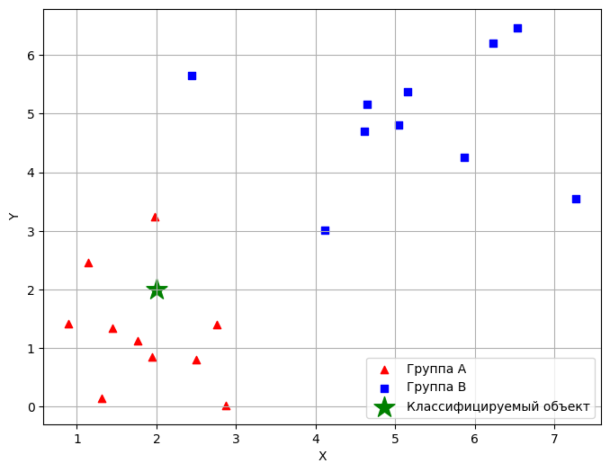
Постановка задачи
Задача классификации заключается в том, чтобы разделить разные ситуации или объекты на группы или классы на основе имеющихся данных.

Slide 6
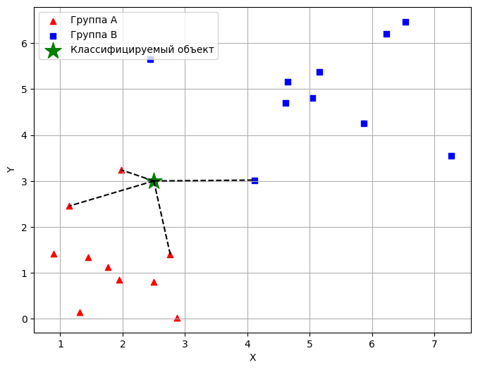
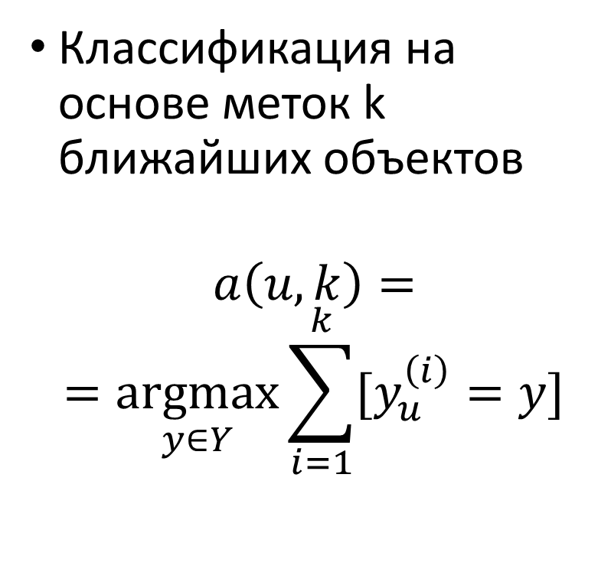
Метод k ближайших соседей
Классификация на основе меток k ближайших объектов
$$a\left(u,k\right)=$$
$$=\underset{y∈Y}{argmax}{\sum_{i=1}^{k}{[y_{u}^{\left(i\right)}=y]}}$$

Slide 7
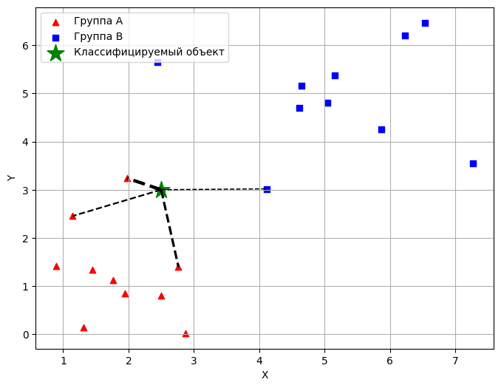
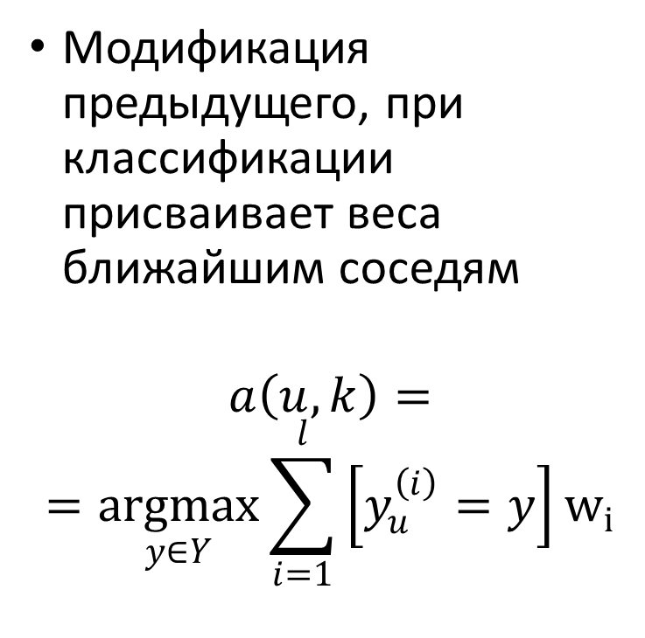
Метод взвешенных ближайших соседей
Модификация предыдущего, при классификации присваивает веса ближайшим соседям
$$a\left(u,k\right)=$$
$$=\underset{y∈Y}{argmax}{\sum_{i=1}^{l}{\left[y_{u}^{\left(i\right)}=y\right]w_{i}}}$$

Slide 8
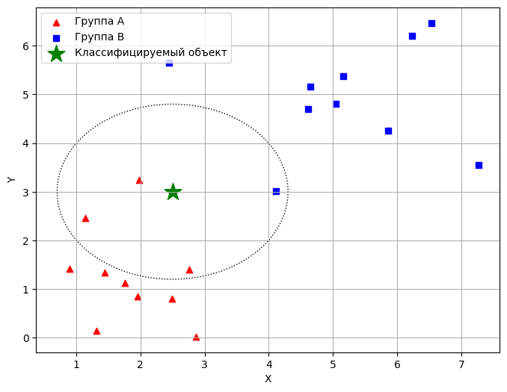
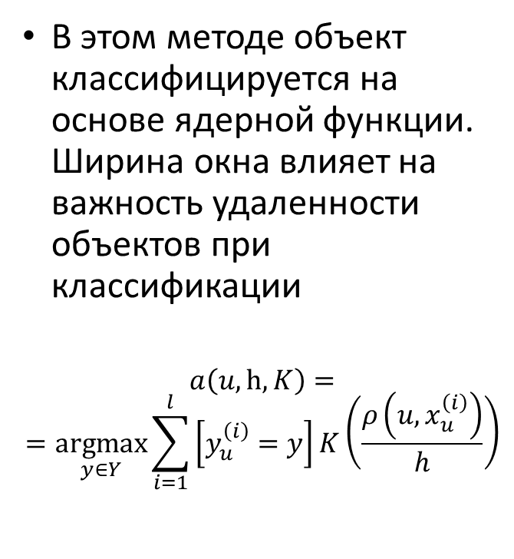
Метод парзеновского окна фиксированной ширины
В этом методе объект классифицируется на основе ядерной функции. Ширина окна влияет на важность удаленности объектов при классификации
$$a\left(u,h, K\right)=$$
$$=\underset{y∈Y}{argmax}{\sum_{i=1}^{l}{\left[y_{u}^{\left(i\right)}=y\right]K\left(\frac{ρ\left(u,x_{u}^{\left(i\right)}\right)}{h}\right)}}$$

Slide 9
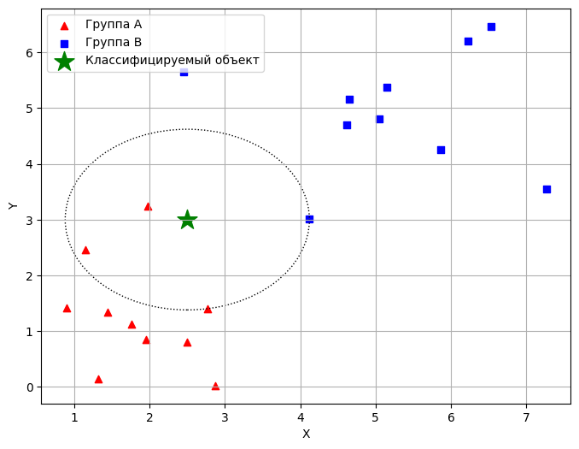
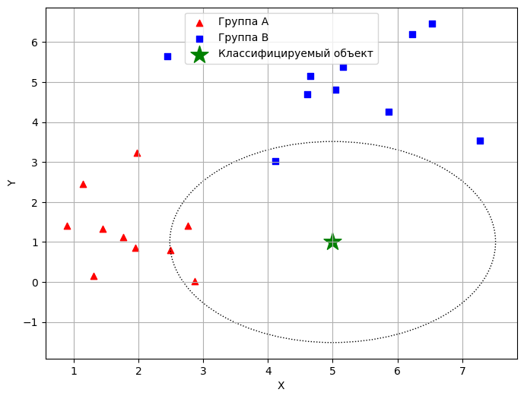
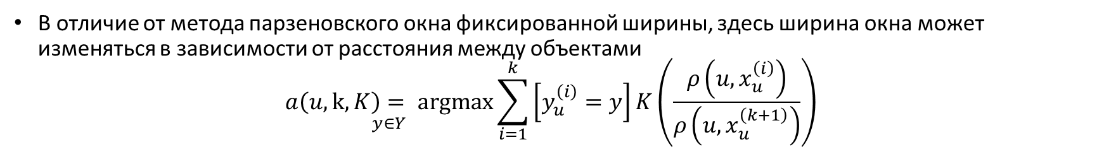
Метод парзеновсего окна переменной ширины
В отличие от метода парзеновского окна фиксированной ширины, здесь ширина окна может изменяться в зависимости от расстояния между объектами
$$\underset{y∈Y}{a\left(u,k, K\right)= argmax}{\sum_{i=1}^{k}{\left[y_{u}^{\left(i\right)}=y\right]K\left(\frac{ρ\left(u,x_{u}^{\left(i\right)}\right)}{ρ\left(u,x_{u}^{\left(k+1\right)}\right)}\right)}}$$

Slide 10
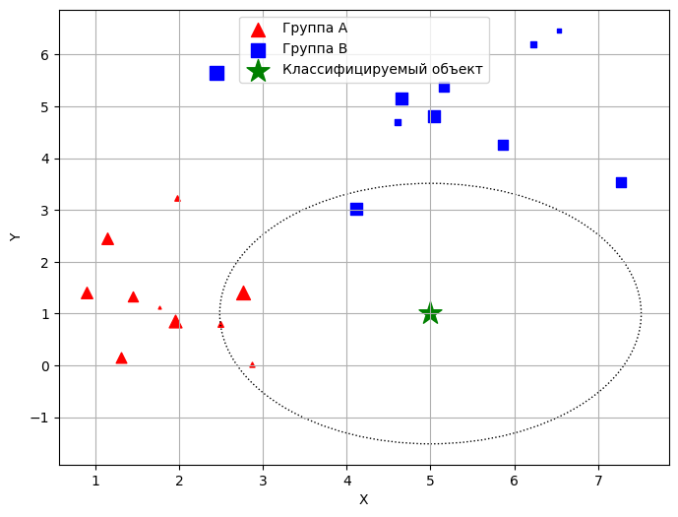
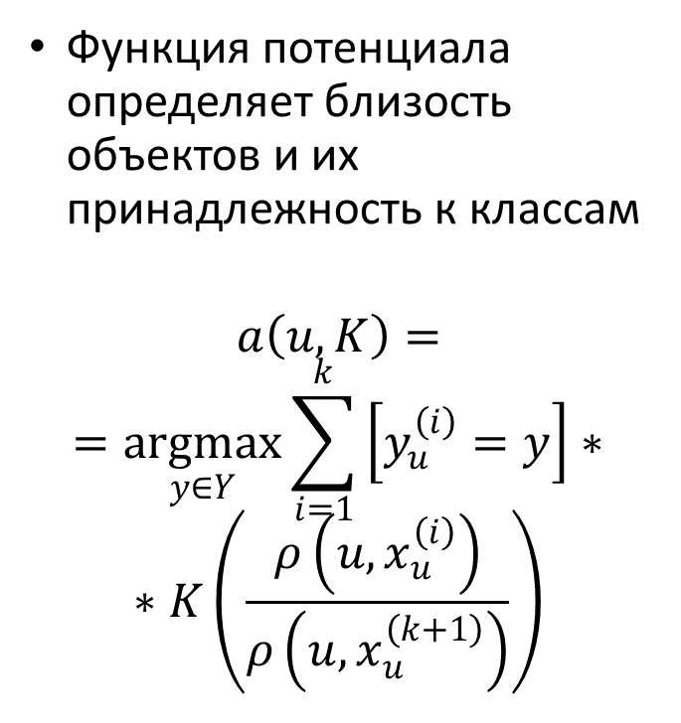
Метод потенциальных функций
Функция потенциала определяет близость объектов и их принадлежность к классам
$$a\left(u, K\right)=$$
$$=\underset{y∈Y}{argmax}{\sum_{i=1}^{k}{\left[y_{u}^{\left(i\right)}=y\right]∗}}$$
$$∗K\left(\frac{ρ\left(u,x_{u}^{\left(i\right)}\right)}{ρ\left(u,x_{u}^{\left(k+1\right)}\right)}\right)$$

Slide 11
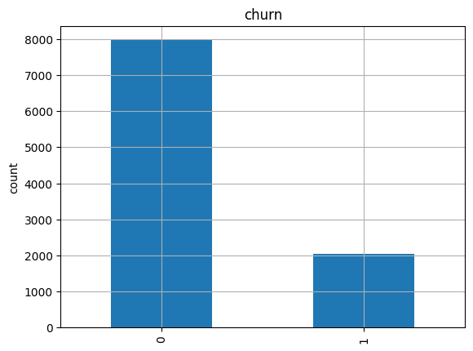
Bank Customer Churn Dataset
Из особенностей датасета можно выделить дисбаланс данных и отсутствие выбросов.
Дисбаланс был устранен с помощью алгоритма SMOTE, который добавил примеры в меньший класс

Slide 12
Bank Customer Churn Dataset
 | KNN | Weight KNN | Fixed-width Parzen Window | Variable-width Parzen Window | Potential Function | Sk-learn
Accuracy | 0.7753 | 0.7753 | 0.7093 | 0.744 | 0.798 | 0.7753
F1 | 0.4871 | 0.4871 | 0.4591 | 0.4754 | 0.0066 | 0.4871
Precision | 0.4482 | 0.4482 | 0.3656 | 0.4028 | 0.2 | 0.4482
Recall | 0.5333 | 0.5333 | 0.6167 | 0.58 | 0.0033 | 0.5333

Slide 13
Bank Customer Churn Dataset
Были проведены замеры метирик до и после применения SMOTE
На практике подтвердилось, что рассмотренные методы чувствительны к дисбалансу классов.
Метод потенциальных функций показал наибольшее accuracy, но базовый классификатор выдает 0.7753, что говорит о низком уровне качества модели
Наилучшие показатели основной метрики (F1) у knn и knn-weighed
Стоит отметить, что Fixed-width Parzen Window имеет наибольший показатель Recall

Slide 14
Остальные датасеты
….

Slide 15
Выводы
В зависимости от задачи могут быть применимы разные методы, но наибольшие показатели в тестах как правило у алгоритма knn, поэтому этот алгоритм стоит пробовать первым.
Алгоритмы действительно чувствительны к нормировке, (выбросам) и дисбалансу классов

Slide 16
Спасибо за внимание!

